Slide 1


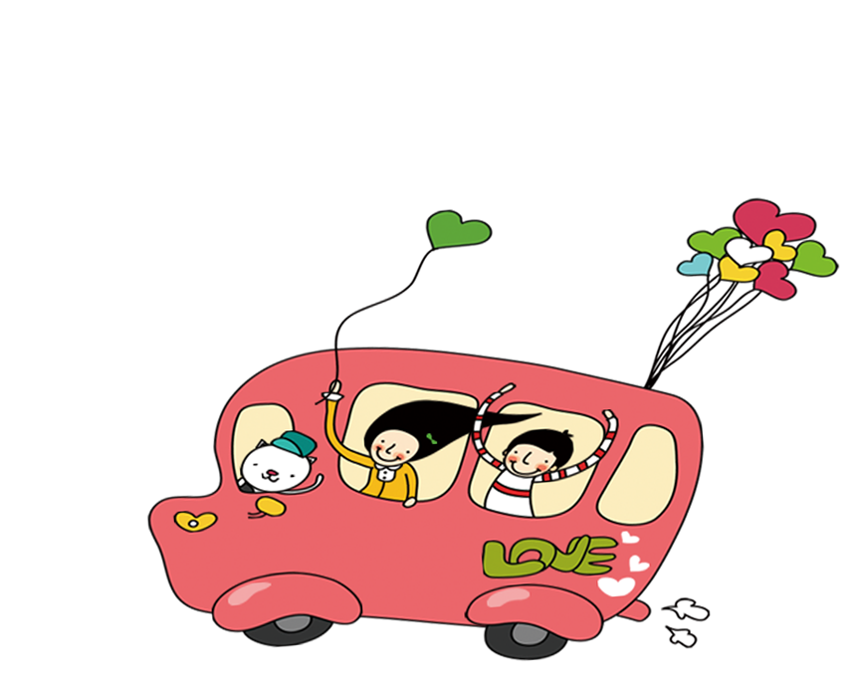

TOÁN
Luyện tập
SGK/Tr122

Slide 2
Kiểm tra bài cũ:
1. Đọc các số viết bằng chữ số La Mã sau đây :
I
III
V
VII
IX
XI
XXI
Một
Ba
Năm
Bảy
Chín
Mười một
Hai mươi mốt
II
IV
VI
VIII
X
XII
XX
Hai
Bốn
Sáu
Tám
Mười
Mười hai
Hai mươi

Slide 3
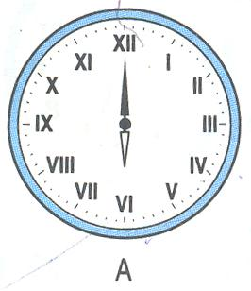
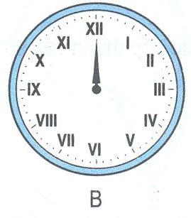
Bài 1: Đồng hồ chỉ mấy giờ ?
C
4 giờ
8 giờ 15 phút
8 giờ 55 phút hay
9 giờ kém 5 phút

Slide 4
Bài 2: Đọc các số sau:
I ; III ; IV ; VI ; VII ; IX ; XI ; VIII ; XII
I
một
IX
chín
III
ba
mười một
XI
IV
bốn
VIII
tám
VI
sáu
XII
mười hai
VII
bảy

Slide 5
Bài 3: Đúng ghi Đ, sai ghi S:
III: ba
Đ
VII : bảy
Đ
VI: sáu
Đ
VIIII : chín
S
IIII: bốn
S
IX : chín
Đ
IV : bốn
Đ
XII : mười hai
Đ

Slide 6
Bài 4 : Dùng các que diêm có thể xếp thành các số như sau:
2
5
10

Slide 7
a) Có 5 que diêm, hãy xếp thành số 8, số 21.
8
21
b) Có 6 que diêm, hãy xếp thành số 9.
9
c) Với 3 que diêm có thể xếp được những số nào?
1
3
4
6
11
9

Slide 8
Bài 5 : Có 3 que diêm xếp thành số 11 như hình bên. Hãy nhấc một que diêm và xếp lại để được số 9.

Slide 9
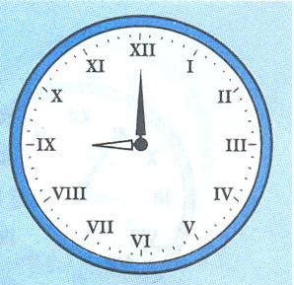
Ai nhanh – Ai đúng
Đồng hồ chỉ mấy giờ ?
9 giờ

Slide 10
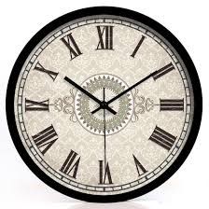
Đồng hồ chỉ mấy giờ ?
10 giờ 10 phút

Slide 11
Đồng hồ chỉ mấy giờ ?
6 giờ

Slide 12
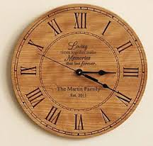
Đồng hồ chỉ mấy giờ ?
3 giờ 20 phút

Slide 13
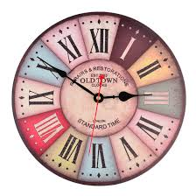
2 giờ 50 phút
Đồng hồ chỉ mấy giờ ?
3 giờ kém 10 phút

Slide 14
Thank!
SUMMER

